Slide 1
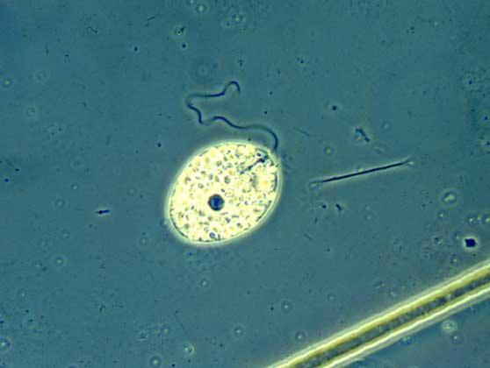
Значение простейших
Выполнила:
Тошич Анастасия

Slide 2
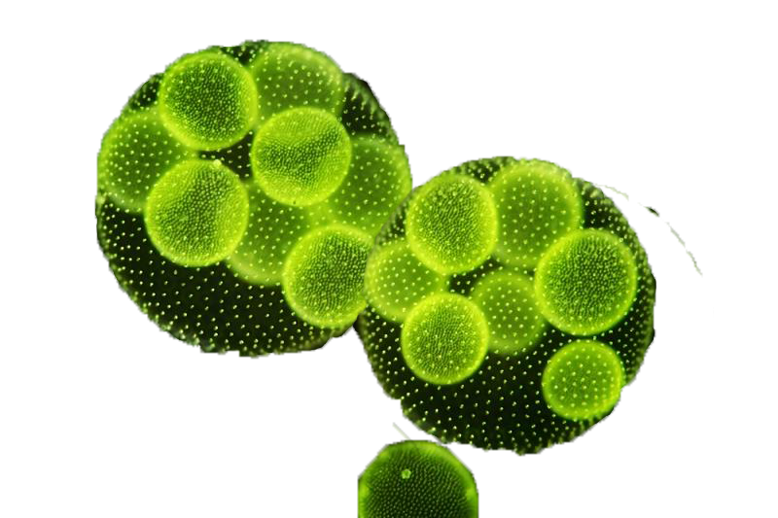
Простейшие
Простейшие – это разнообразные одноклеточные животные обитающие в водоёмах и влажной почве. Одноклеточные животные представляют собой слаженный организм, осуществляющий питание, дыхание, выделение, размножение, рост, развитие и обмен веществ

Slide 3
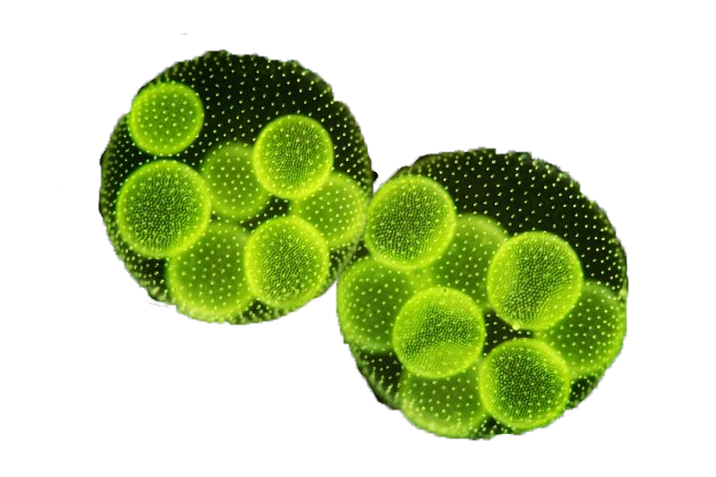
Источник питания
В морях и в пресных водах простейшие, прежде всего инфузории и жгутиковые, служат пищей для мелких многоклеточных животных. Черви, моллюски, мелкие ракообразные, а также мальки многих рыб питаются преимущественно одноклеточными.

Slide 4
Образования горных пород
Рассматривая под микроскопом размельченный кусочек мела, можно видеть, что он состоит преимущественно из мельчайших раковинок каких-то животных. Известняки, мел и некоторые другие горные породы в значительной мере состоят из остатков скелетов морских простейших.

Slide 5
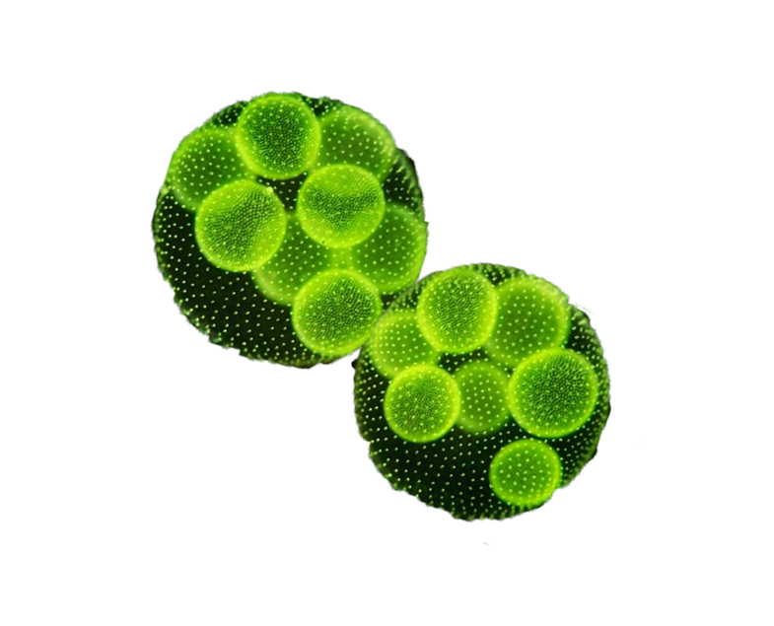
Загрязненность водоемов
Важнейшая государственная задача. Простейшие — показатель степени загрязненности пресных водоемов. Каждому виду простейших животных необходимы для существования определенные условия. Наконец, есть и такие простейшие, которые могут жить в очень загрязненных, сточных водах. Таким образом, нахождение в водоеме определенного вида простейших дает возможность судить о степени его загрязненности.

Slide 6
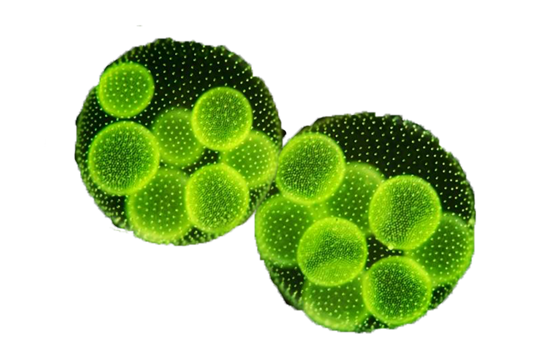
Возбудители болезней
Человека и животных. Среди простейших очень многие ведут паразитический образ жизни. Они поселяются в различных органах человека и животных и часто бывают причиной тяжелых заболеваний. К болезням, вызываемым простейшими, относятся, например, малярия и кожный лейшманиоз

Slide 7
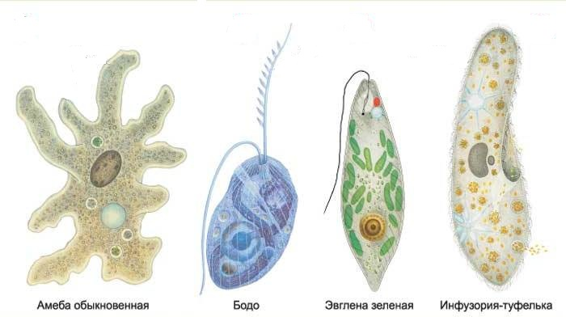
Итак, простейшие имеют огромное значение в природе и в жизни человека. Одни из них не только полезны, но и необходимы; другие, напротив, опасны.

